Slide 1


Číslo projektu: CZ.1.07/1.4.00/21.3811
Název DUM: Historie fotografie
Číslo DUM: III/2/VT/2/3/42
Vzdělávací předmět: Výpočetní technika
Tematická oblast: Počítačová fotografie
Autor: Radek Mareška
Anotace: Žák se seznámí s historií fotografie
Klíčová slova: Fotografie, polaroid, irisová clona
Metodické pokyny: PC, DTP, metodické pokyny jsou součástí materiálu.
Druh učebního materiálu: Prezentace doplněná fotografiemi a úkoly.
Druh interaktivity: Kombinovaná
Cílová skupina: Žák 5. – 8. ročníku
Datum vzniku DUM: 14.4.2013

Slide 2
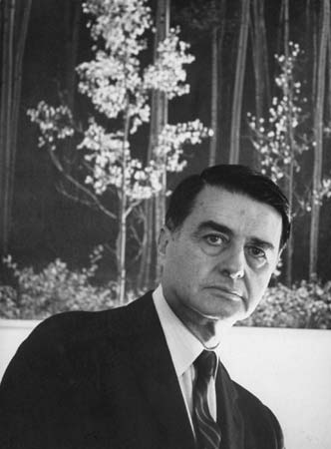
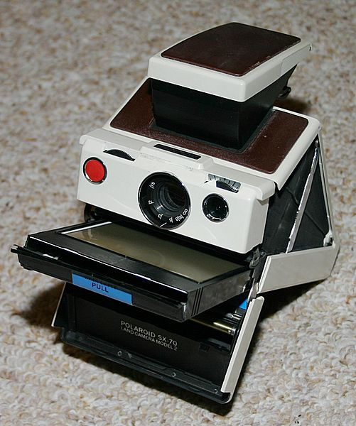
HISTORIE FOTOGRAFIE
1
Základem dnešní fotografie jsou objevy prvních průkopníků v 18.století, kdy byla zjištěna citlivost některých sloučenin na světlo. Jednalo se o sloučeniny chromu nebo o chlorid stříbrný.
Mezi známé patenty této průkopnické doby patřily: Celuloidový svitkový film a irisová clona. Byly položeny základy barevné fotografie.
Opravdový rozmach fotografie a fotografování začal ve 20.století. V tomto období byla foto technika již dostupná širší veřejnosti. V roce 1948 Edwin Herbert Land uvedl na trh první Polaroid a okamžitou fotografii.
V druhé polovině 20.století byla důležitá pro vývoj integrace měření v těle fotoaparátu, měření světla přes objektiv. V té době již začal významně růst prodej zrcadlovek a tímto okamžikem odstartoval triumf zoomových objektivů.
Konec 20.století se odehrává ve znamení digitální fotografie a digitální fotoaparát se stává běžnou výbavou domácnosti.
2
Edwin Herbert Land.
Autor: Alfred Eisenstaedt—Time Life Pictures/Getty Images
http://upload.wikimedia.org/wikipedia/commons/6/69/Polaroid_SX-70.jpg

Slide 3
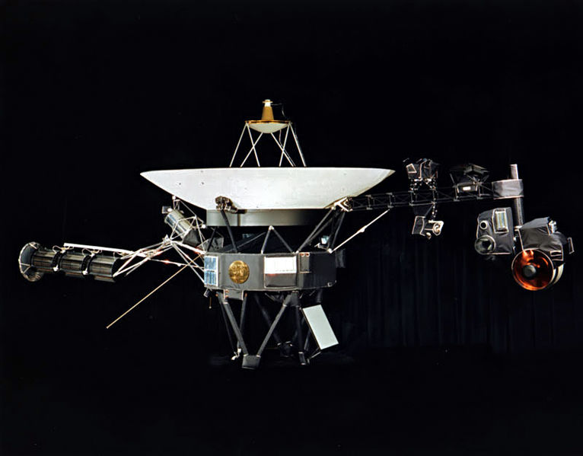
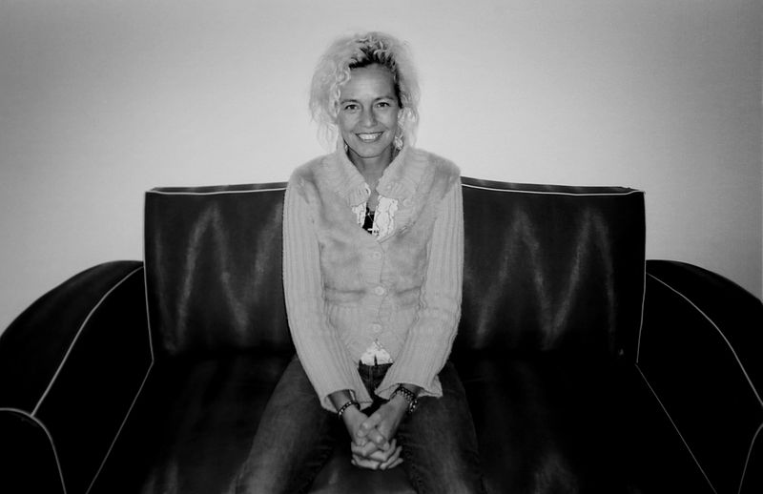
HISTORIE FOTOGRAFIE
1
Historické mezníky a zajímavosti fotografie 20.století:
- 1980 – Sonda Voyager 1 poslala na Zemi fotografie Saturnu, které pořídila ze vzdálenosti 300 000 000 km (obrázek 5).
- 1985 – Byla předvedena Minolta 7000 (obrázek 6), první samozaostřovací zrcadlovka s jednoduchou čočkou.
- 1987 – Německá fotografka Ellen von Unwerth dostala reklamní zakázku od magazínu Elle na džíny. Vybrala si tehdy neznámou sedmnáctiletou dívku Claudii Schiffer. Výsledek obě proslavil a Ellen von Unwerth se vypracovala mezi nejslavnější reklamní fotografy a její portrét Schifferové se stal jednou z nejslavnějších módních fotografií osmdesátých let.
1
http://upload.wikimedia.org/wikipedia/commons/d/d2/Voyager.jpg
2
2
http://upload.wikimedia.org/wikipedia/commons/6/68/EllenVonUnwerth_-_FilipNaudts.jpg

Slide 4

HISTORIE FOTOGRAFIE
Závěrečný test
1. Jaké jsou nejznámější fotografické patenty?
2. Čím se liší fotoaparát polaroid od ostatních fotoaparátů?
3 Jaké chemické sloučeniny jsou citlivé na světlo?
Která planeta je na známé fotografii sondy Voyager1?

